Slide 1
프로그래밍 관련 기술 및 직무

Slide 2
SW 관련 기술
SW 관련 직무

Slide 3
01. SW 관련 기술
[컴퓨터의 구성]
컴퓨터는 하드웨어Hardware와 소프트웨어Software로 구성
소프트웨어는 운영체제OperatingSystem와 응용프로그램ApplicationProgram으로 구성
운영체제는 응용프로그램들에게 컴퓨터 자원(CPU, RAM, HDD 등)을 효율적으로 사용할 수 있도록 자원관리와 사용자 인터페이스 기능을 담당
응용프로그램은 운영체제에게 자원 사용을 허락 받아 원하는 서비스 제공
[Client]
Network
[Server]
[App.]
Excel, Chrome Browser,
Zoom(Client), kakaotalk(Client)
Zoom(Server), kakaotalk(Server)
[OS]
Window, MAC, Linux, Android, iOS
Window, MAC, Linux, Unix
[DB]
[HW]
Intel, AMD, ARM
Intel, AMD

Slide 4
01. SW 관련 기술
[응용프로그램의 상호 동작]
응용 프로그램의 역할 분담
독자적 동작: 개인용 컴퓨터에서 독자적으로 동작하는 프로그램(메모장, Excel, 지뢰게임)
서버와 상호 동작: Clien용 프로그램이 Server용 프로그램에게 작업 요청을 하여 동작
반드시 Client 프로그램 설치가 필요 (Zoom, Kakaotalk)
서버와 상호 동작을 하나 Client 프로그램 설치가 필요 없는 경우
웹브라우저가 Client 프로그램의 역할을 대신하는 방식
[Client: PC]
[App. Server]
[App.]
Excel
Chrome
Browser
Zoom
(Client)
Zoom
(Server)
kakaotalk
(Server)
[OS]
Window, MAC
Linux, Unix
[HW]
PC, Notebook
Server
Network
Network
[Client: Mobile]
[DB Server]
앨범
kakaotalk(Client)
Oracle(Server)
Mysql(Server)
Android, iOS
Linux, Unix
Mobile phone
Server
[DB]

Slide 5
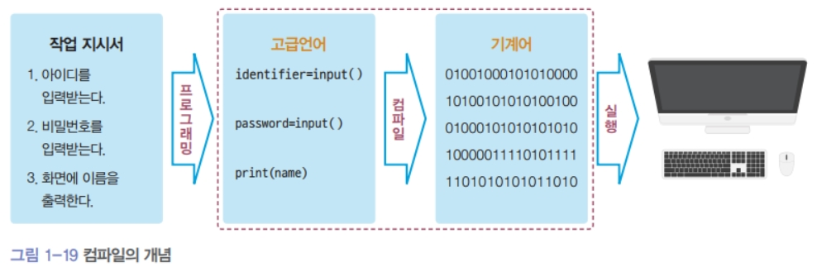
02. 프로그래밍 언어의 개념
[프로그래밍 언어의 종류]
사람이 사용하는 언어는 고급언어, 컴퓨터가 사용하는 언어는 기계어
기계어는 0과 1로 이루어진 기계(컴퓨터) 중심의 언어
고급 언어는 사람이 이해하기 쉽고 작성하기 좋은 형태의 프로그래밍 언어
고급 언어로 작성된 프로그램은 컴파일(Compile)이라는 과정을 통해서 컴퓨터가 이해하고 실행할 수 있는 기계어 변환된다.
사람 중심 언어
컴퓨터 중심 코드

Slide 6
02. 프로그래밍 언어의 개념
프로그래밍 언어의 종류
고급언어는 인간에게 프로그램 개발이 용이하도록 구성한 언어 체계
다양한 종류의 명령이 존재 (산술, 논리, 관계, 이동 등)
데이터는 상수와 변수를 사용
기계어는 CPU가 연산(이항 연산)을 하기에 용이하도록 구성된 언어 체계
간단한 명령만 존재(더하기, 비교하기, 이동하기 등)
데이터는 기준점을 기준으로 하는 상대적인 위치 값으로 사용 → 어느 RAM에 올려지더라도 실행 가능
고급언어: C 언어 | 저급언어: 어셈블리 언어(x86)
int CAS(int* pos, int oldval, int newval) { int oldpos = *pos; if(*pos == oldval) * pos = newval; return oldpos; } int a, b; b = CAS(&a, 10, 20); | CAS: mov ecx, dword ptr[esp + 4] mov eax, dword ptr[ecx] mov ebx, dword ptr[esp + 8]; mov edx, dword ptr[esp + 12]; cmpxchg ebx, edx; mov dword ptr[ecx], esp; ret 16;

Slide 7
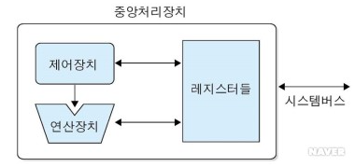
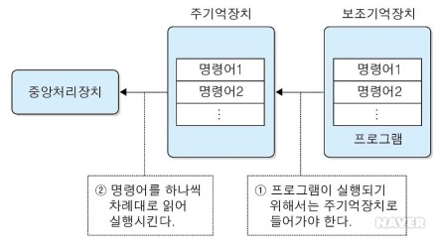
01. SW 관련 기술
[컴퓨터가 프로그램을 실행되는 과정]
[실행 요구] 저장장치(HDD)에 있는 프로그램(컴파일된 기계코드)과 데이터가 RAM에 올려짐
[실행: 인출] RAM에서 실행할 명령어 중에 하나를 CPU의 레지스터(명령 레지스터 IR)로 복사
[실행: 해독] 명령 레지스터(IR)의 명령문을 해석
[실행: 실행] 해석 결과에 따라 명령어 실행 (산술, 논리, 관계, 이동 등)
RAM의 용량이 작으면 생기는 문제점은?
CPU
RAM
HDD/SSD

Slide 8
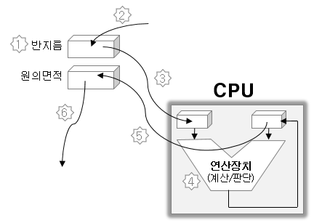

01. SW 관련 기술
[컴퓨터가 프로그램을 실행되는 과정]
[실행 요구] 저장장치(HDD)에 있는 프로그램(컴파일된 기계코드)과 데이터가 RAM에 올려짐
[실행: 인출] RAM에서 실행할 명령어 중에 하나를 CPU의 레지스터(명령 레지스터 IR)로 복사
[실행: 해독] 명령 레지스터(IR)의 명령문을 해석
[실행: 실행] 해석 결과에 따라 명령어 실행 (산술, 논리, 관계, 이동 등)
RAM
레지스터(Register)는 CPU가 명령어 실행을 위해 사용하는 기억 공간
IR(실행중 명령어), PC(실행 명령어 위치), R1/R2/AC(연산중인 데이터)
Variable
Register
Variable
Command

Slide 9
01. SW 관련 기술
[컴퓨터가 프로그램을 실행되는 과정]
HDD에 있는 프로그램과 데이터가 RAM에 복사해놓고, 명령어 한 개씩 CPU에 가져다가 해석해서 실행(연산과 제어)함.
명령어 실행은 컴퓨터의 클럭Clock 신호의 주기에 맞추어 진행(그래야 동시에 주고, 받기가 가능)
명령어 하나를 실행하는 과정에 복수 개의 클럭 주기를 사용하게 됨.
일정 시간이 흐르면 다른 프로그램에게 연산장치 사용을 양보해야함(운영체제가 관장)
양보 전에 현재 진행중인 연산 값(레지스터들에 있는)들은 잠시 RAM의 특정한 공간으로 대피시켜놓음.
다시 연산 기회가 오면, 피신시켜놓은 레지스터 값들을 복구시켜서 작업을 계속함. (Context Swap)
이러한 과정을 Timesharing이라고 함.
CPU
RAM
HDD/SSD

Slide 10
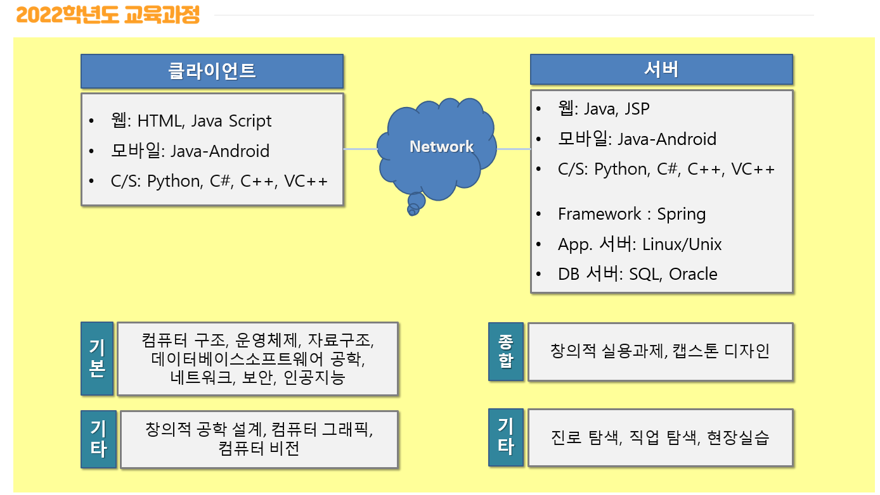
01. SW 관련 기술

Slide 11
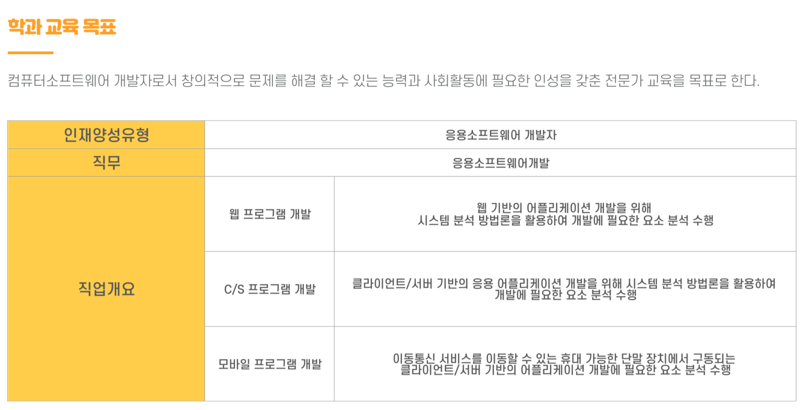
02. SW 관련 직무

Slide 12
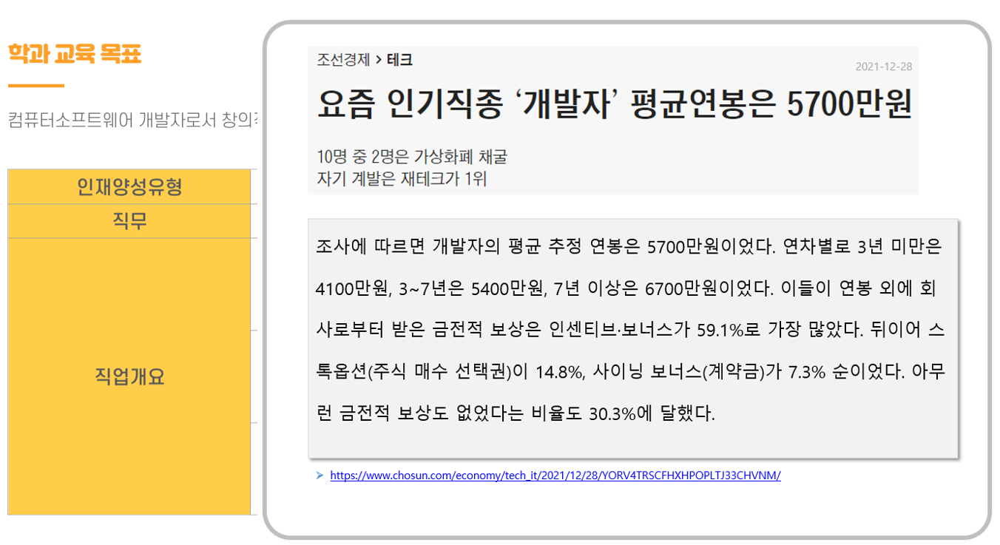
02. SW 관련 직무

Slide 13
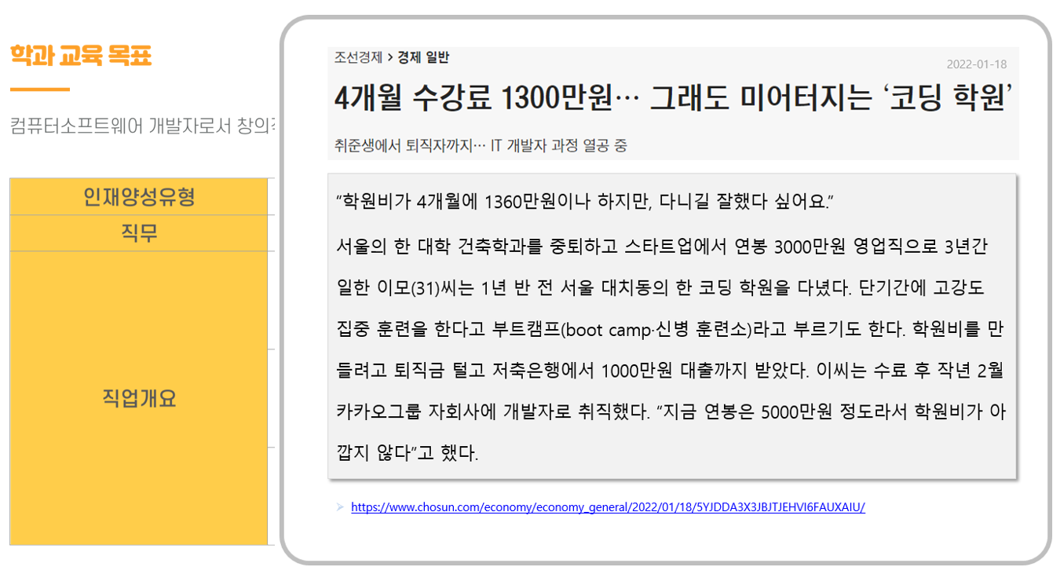
02. SW 관련 직무

Slide 14
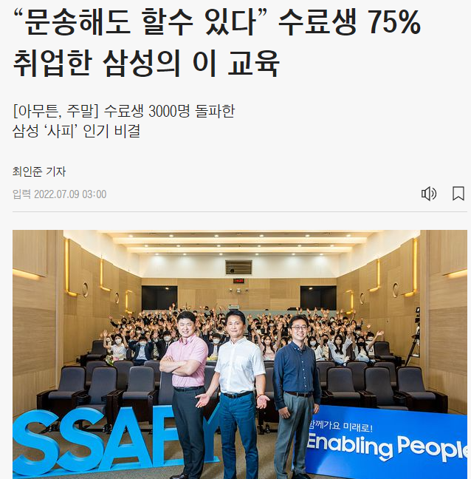
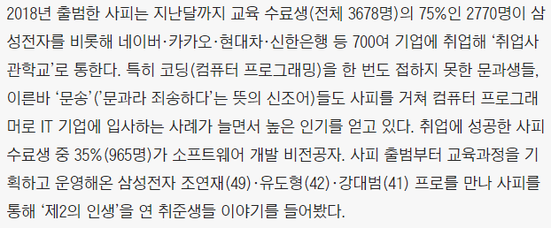
02. SW 관련 직무

